Slide 1
Proyecto de Visión Robótica Detección de Obstáculos para un Robot Móvil
Lic. En Ingeniería Robótica
Muñoz Franco Luis Angel
Avila Trasviña Angel José

Slide 2
Proceso de Detección
Conversión a escala de grises
Aplicación de filtro promedio
Encoger la imagen a 1/4 de su tamaño original
Aplicación de HDR
Aplicamos filtro mediana para prevenir ruido
Detectar marcos de los objetos con el algoritmo Canny
Aplicar Opening y Closing
Detección de bordes y esquinas

Slide 3
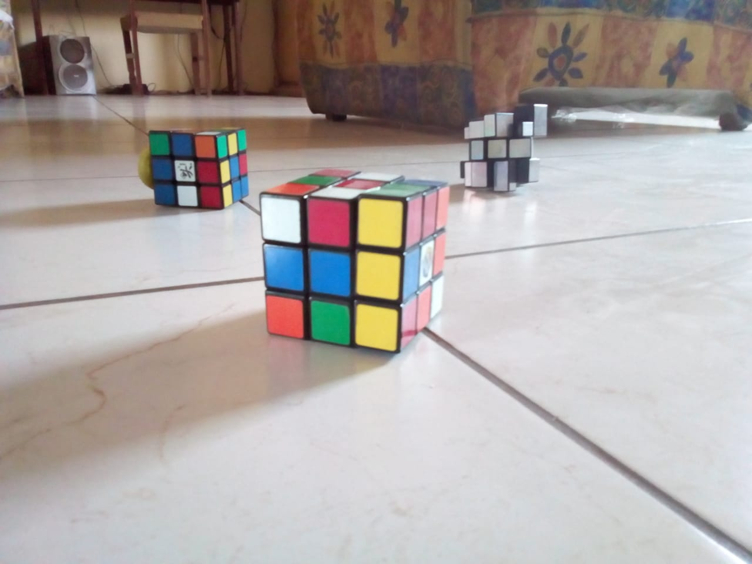
Detección de Obstáculos en una Imagen

Slide 4
Detección de Obstáculos en un Video

